Slide 1
COMPRENDER IDEAS
utilizando técnicas de Modelado de Tópicos

Slide 2
Objetivos
Identificar las temáticas subyacentes al conjunto de opiniones.
Facilitar la comprensión de las ideas y conceptos más sobresalientes en la Cognición Colectiva de los usuarios.
Automatizar este proceso.

Slide 3
Desafío 12:
Si tuvieras que definirte ideológicamente en términos político- económicos, ¿cómo lo harías y por qué?
Desafío 13:
¿Te sentís más identificado con partidos de izquierda o partidos de derecha? ¿Podrías contar los motivos?
Desafío 14:
Si tuvieras que elegir alguna personalidad argentina que te genere una gran admiración o te resulte un referente en algún aspecto relevante, ¿a quién elegirías y por qué?
Desafío 15:
¿Que pensás de la siguiente afirmación respecto a los planes sociales?
“Creo que el estado tiene que ayudar a la gente pobre para que tenga plata en el bolsillo y puedan al menos comprar comida y medicamentos. Por supuesto que la gente quiere trabajar, pero es muy difícil conseguir trabajo por cómo está la economía.”

Slide 4
Desafío 16:
¿Que pensás de la siguiente afirmación respecto a los subsidios al transporte? "Me parece que las empresas de colectivos ya están ganando más que suficiente, solamente hay que controlarlas más de cerca para que no te estafen. Aunque también entiendo que si las empresas no ganan dinero simplemente no van a poder seguir funcionando.“
Desafío 17:
Estaría buenísimo que en 2023 la experiencia UdeSA tuviera...
Desafío 18:
Lo que menos me gusta de mi experiencia UdeSA es...

Slide 5
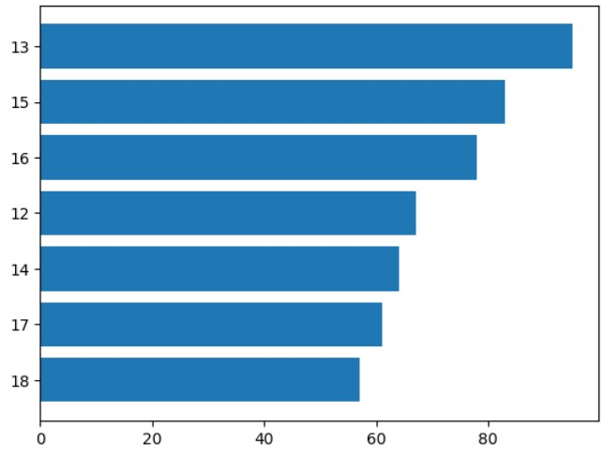
Documentos por desafío

Slide 6
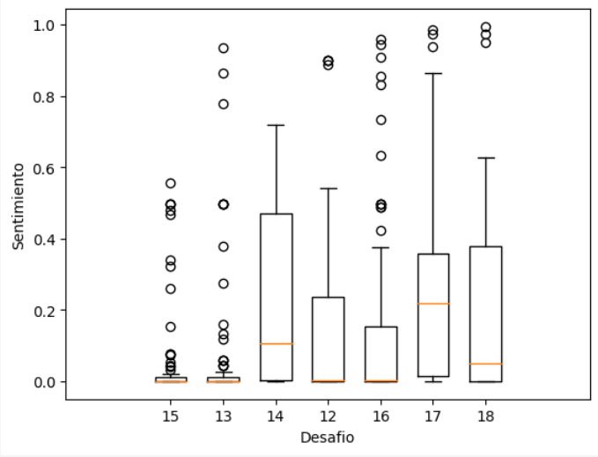
Emociones

Slide 7
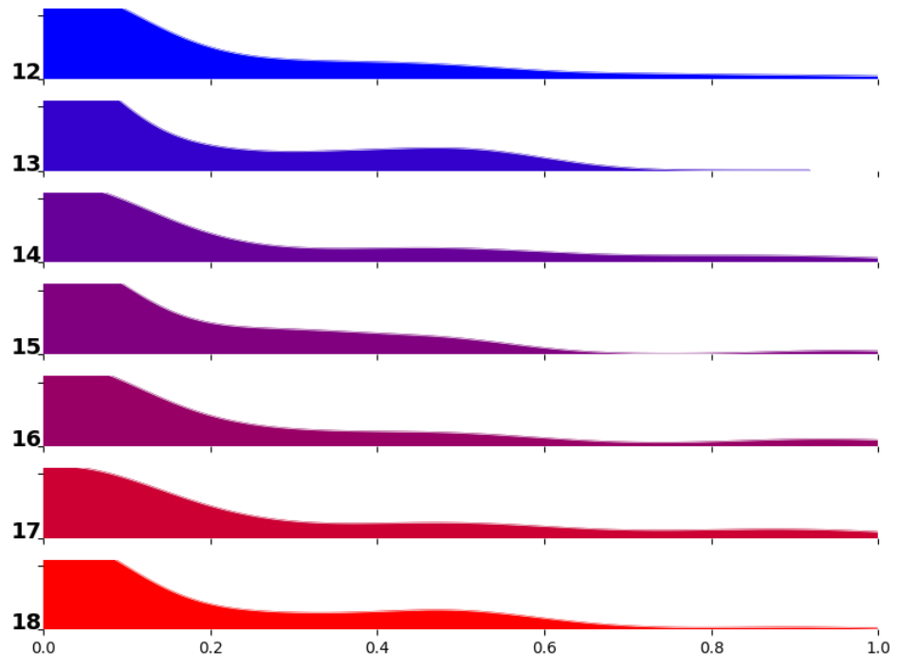
Emociones Ridge Plot

Slide 8
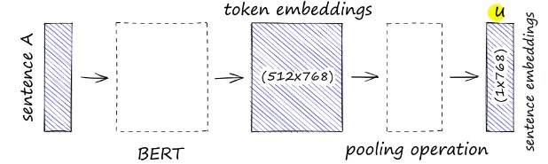
Vectorizar cada documento
Capturar la información semántica del texto en un vector de 768 dimensiones con SentenceTransformer.

Slide 9
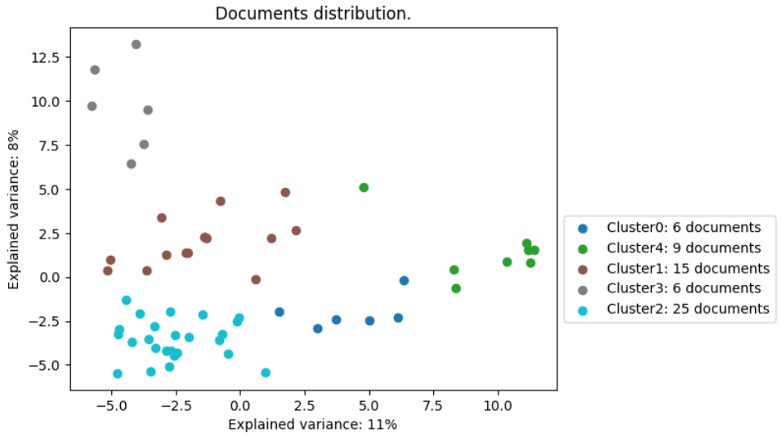
Clústeres de tópicos por desafio
Utilizar KMeans para encontrar clusters de los documentos vectorizados.
El número de clústeres
es un hiperparámetro.

Slide 10
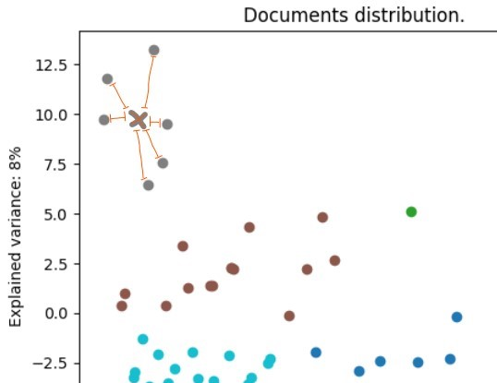
Documento más importante
Evaluar la similitud coseno de cada documento
con el centroide de su clúster.

Slide 11
PCA
Reducción de dimensiones, de 768 a cantidad de documentos.

Slide 12
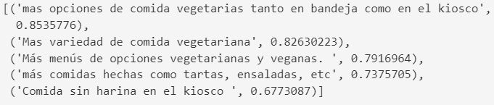
Resultado
Para cada clúster de cada desafío, devolver los documentos ordenados de mayor a menor similitud coseno con su centroide.
Así, los documentos mas representativos del tópico se muestran primero.

Slide 13
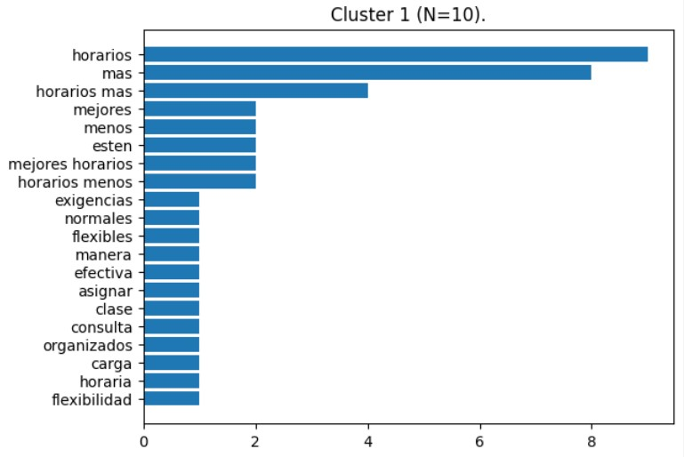
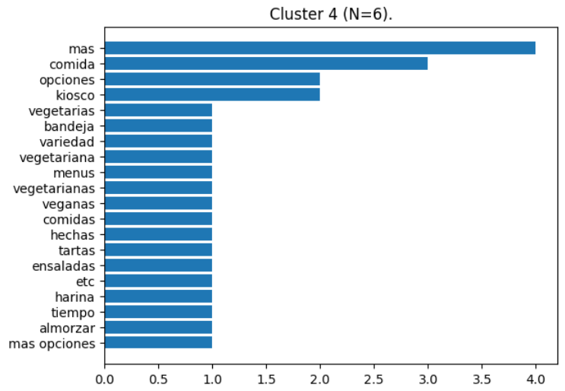
Frecuencia de palabras

Slide 14
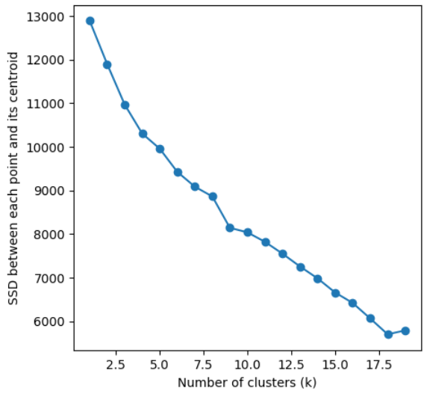
Método del codo para encontrar
el óptimo número de clusters.

Slide 15
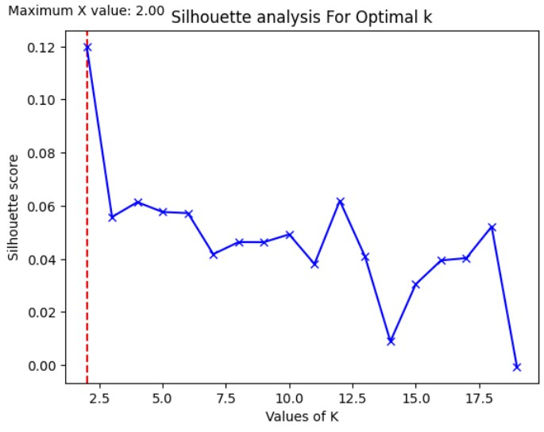
Método de Silhouette
para encontrar el
óptimo número de clusters.

Slide 16
Conclusión
Es posible comprender los tópicos subyacentes y las ideas más importantes dentro de un corpus de ideas.
Herramientas:
Encontrar clústers de las ideas
Encontrar las ideas más representativas del clúster
Ploteo de las palabras mas frecuentes en cada clúster

Slide 17
Identificación de tópicos
En cada desafío

Slide 18
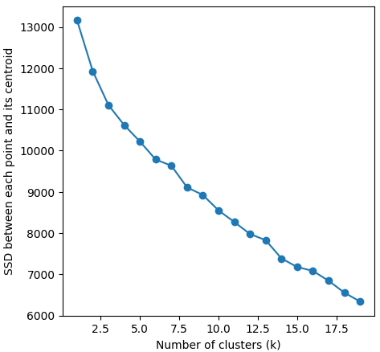
Desafío 12
N_clusters: 2

Slide 19
Desafío 12 Clúster 1
Tópicos:
No estar de acuerdo o identificado con ningún partido
Liberalismo
Centro
Izquierda
Nro. documentos: 24
Silhouette: 0.5

Slide 20
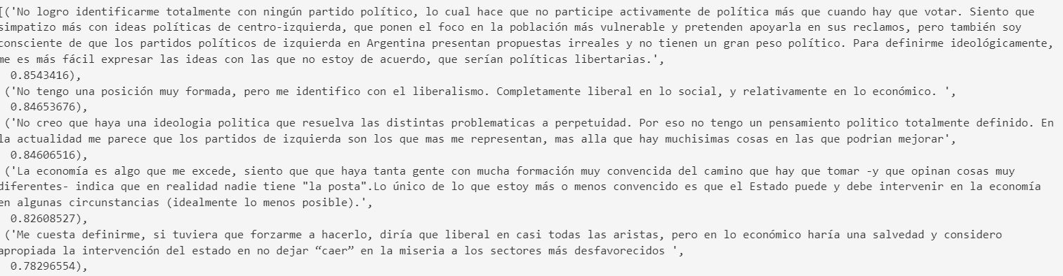




Desafío 12 Clúster 1

Slide 21
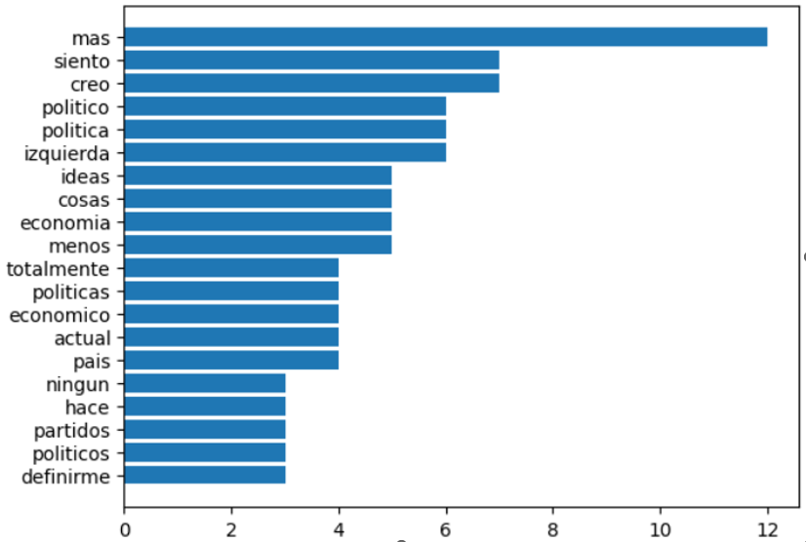
Desafío 12 Clúster 1

Slide 22
Desafío 12 Clúster 2
Tópicos:
Peronismo
Nacionalismo
Regulación del estado
Perspectiva social
Nro documentos: 21
Silhouette: 0.7

Slide 23
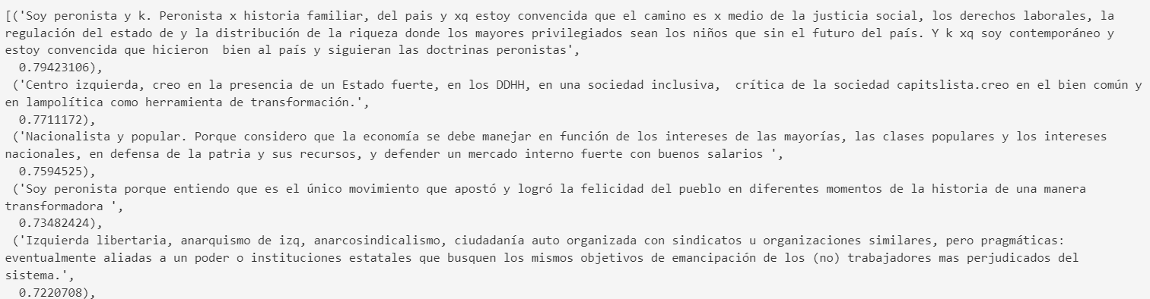





















Desafío 12 Clúster 2

Slide 24
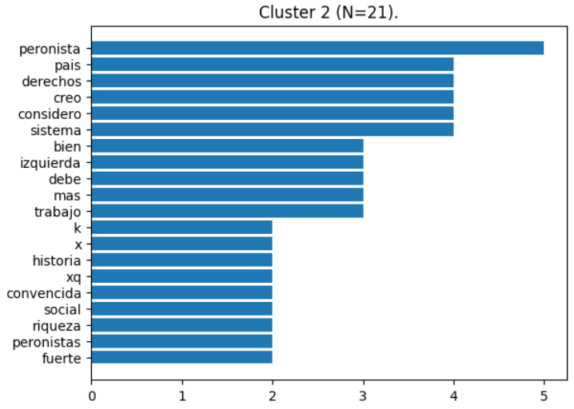
Desafío 12 Clúster 2

Slide 25
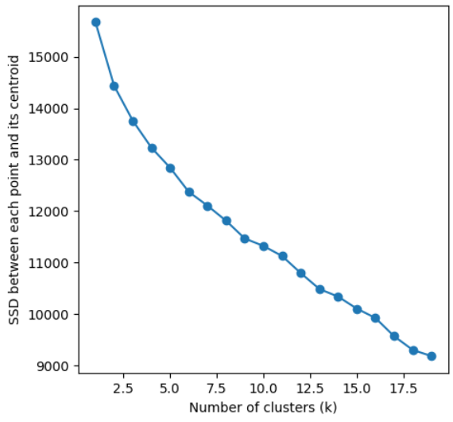
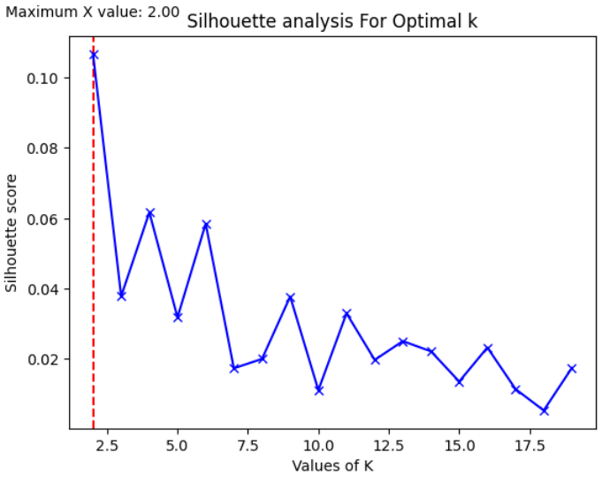
Desafío 13
N_clusters: 3

Slide 26
Desafío 13 Clúster 1
Tópicos:
Apoyo a la izquierda
Perspectiva social
Nro. documentos: 20
Silhouette: 0.04

Slide 27
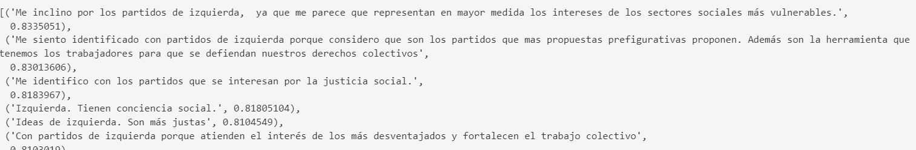














Desafío 13 Clúster 1

Slide 28
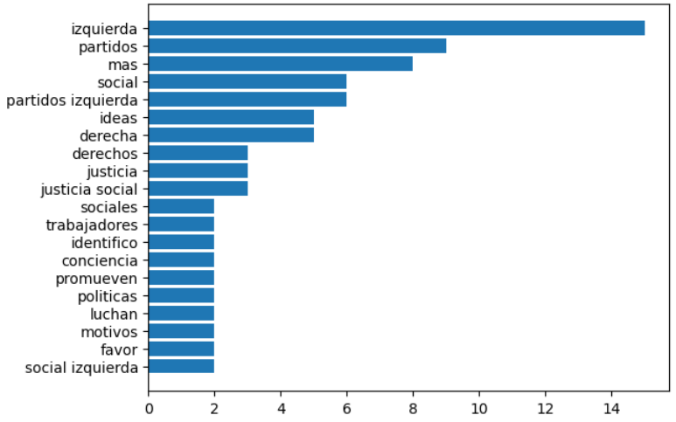
Desafío 13 Clúster 1

Slide 29
Desafío 13 Clúster 2
Tópicos:
No identificarse con ninguno
Centro
Crítica al extremismo político
Nro. documentos: 17
Silhouette: -0.03

Slide 30
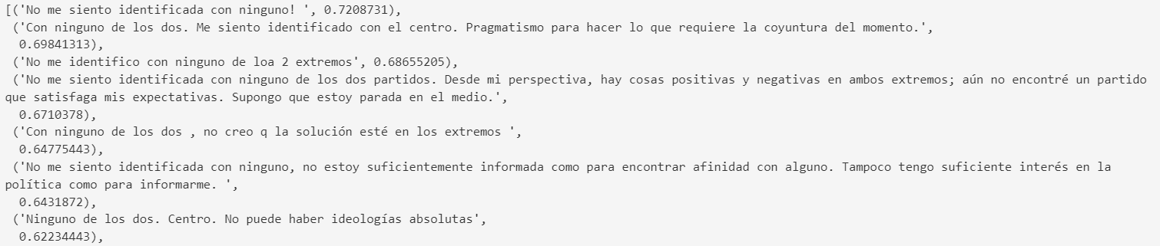
















Desafío 13 Clúster 2

Slide 31
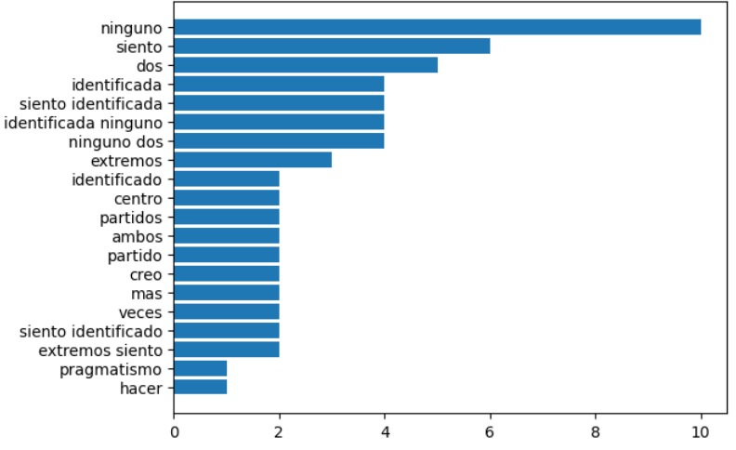
Desafío 13 Clúster 2

Slide 32
Desafío 13 Clúster 3.1
Tópicos:
Apoyo a la derecha
Crítica a la izquierda
Nro. documentos: 17
Silhouette: 0.05

Slide 33
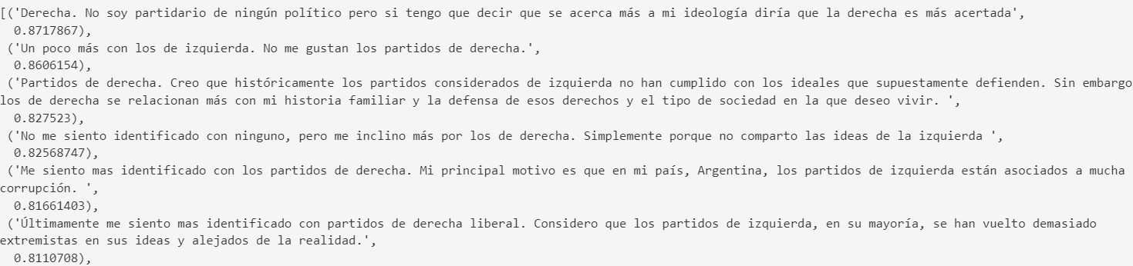









Desafío 13 Clúster 3.1

Slide 34
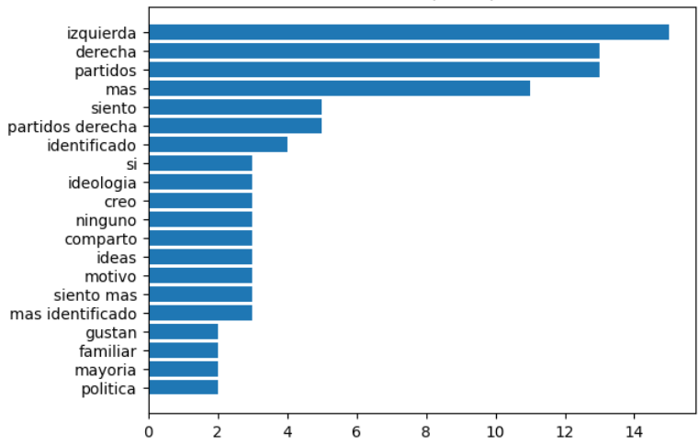
Desafío 13 Clúster 3.1

Slide 35
Desafío 13 Clúster 3.2
Tópicos:
Apoyo a la izquierda
Mencionar a la derecha/centro
Nro documentos: 28
Silhouette: 0.07

Slide 36
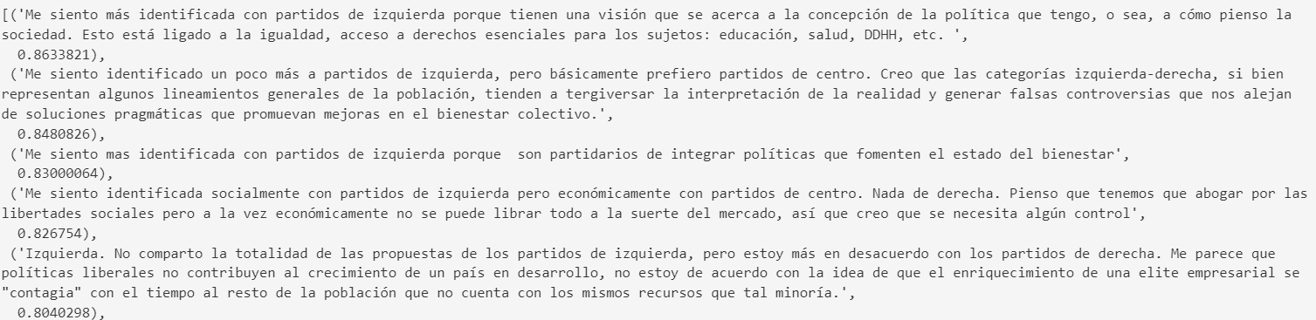











Desafío 13 Clúster 3.2

Slide 37
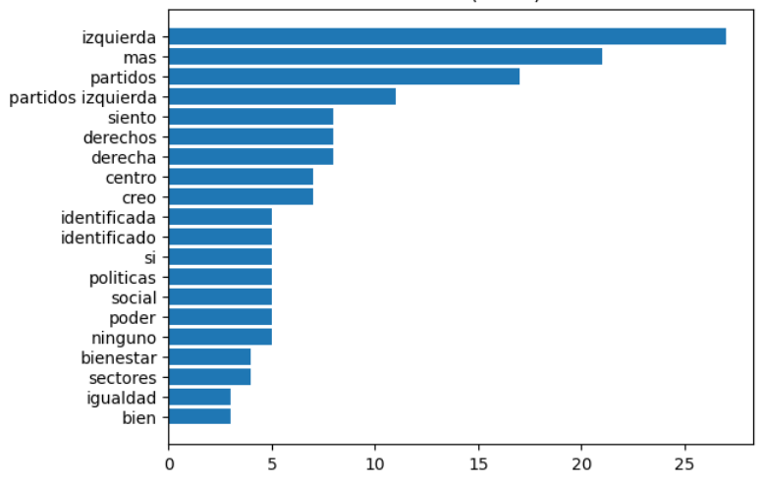
Desafío 13 Clúster 3.2

Slide 38
Desafío 13 Clúster 3.3
Tópicos:
Izquierda
Derecha
Nro. documentos: 12
Silhouette: -0.02

Slide 39
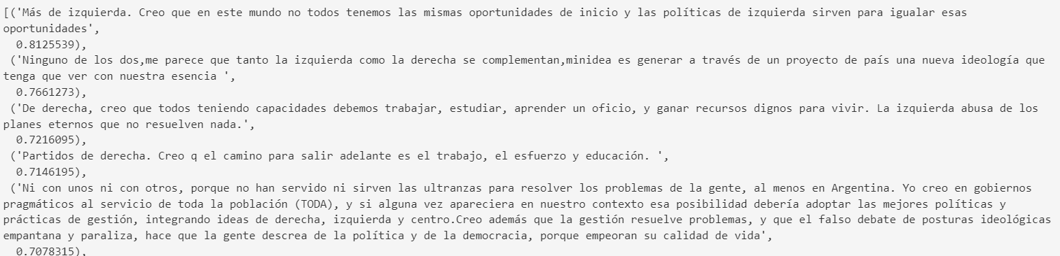









Desafío 13 Clúster 3.3

Slide 40
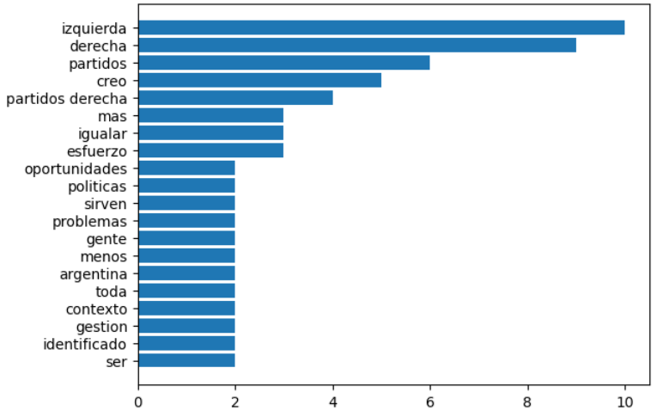
Desafío 13 Clúster 3.3

Slide 41
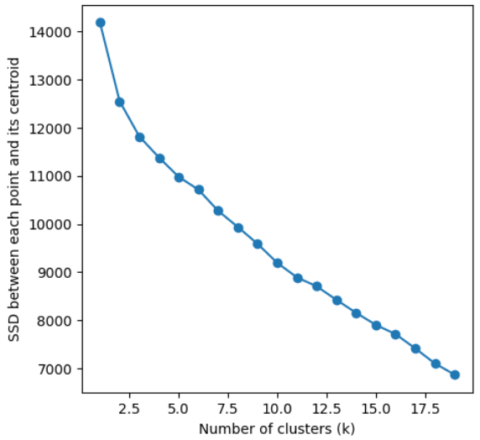
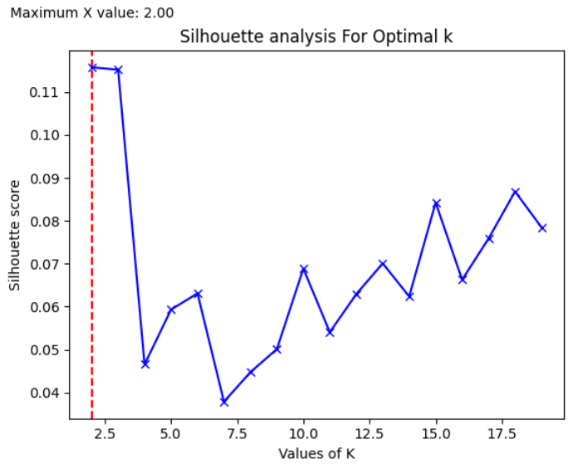
Desafío 14
N_clusters: 4

Slide 42
Desafío 14 Clúster 1
Tópicos:
CFK
Nro documentos: 12
Silhouette: 0.44

Slide 43
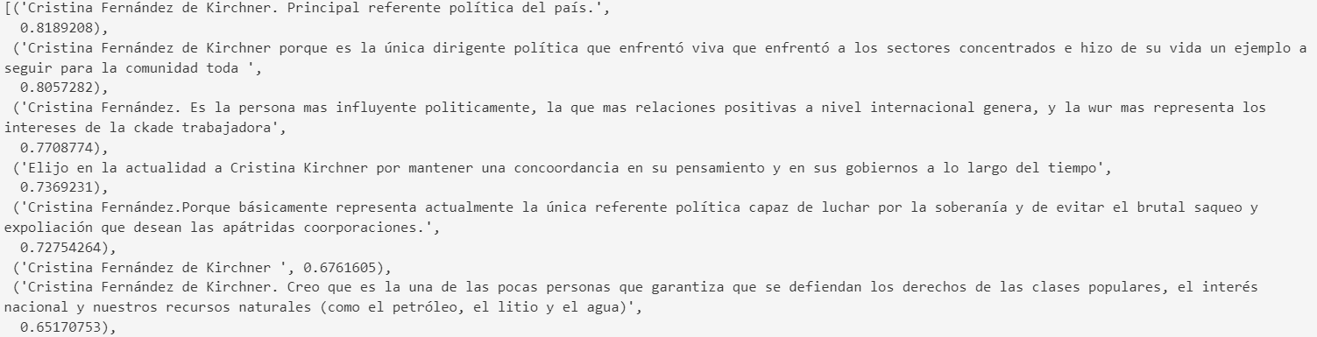







Desafío 14 Clúster 1

Slide 44
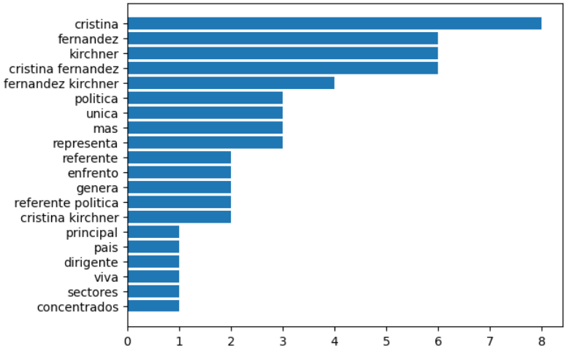
Desafío 14 Clúster 1

Slide 45
Desafío 14 Clúster 2
Tópicos:
Otros referentes
Cualidades positivas
Nro documentos: 27
Silhouette: 0.51

Slide 46
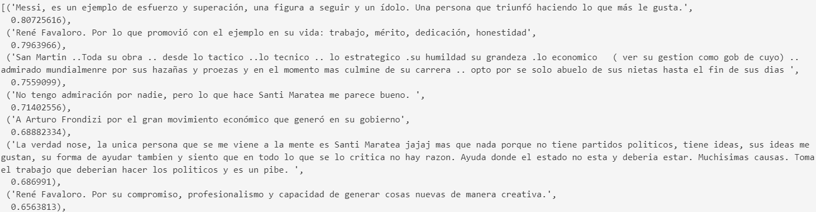


























Desafío 14 Clúster 2

Slide 47
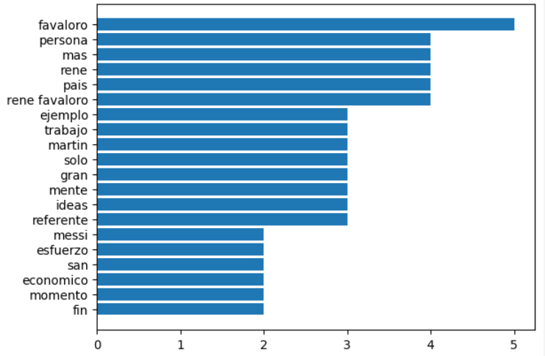
Desafío 14 Clúster 2

Slide 48
Desafío 14 Clúster 2
Entidades:
René Favaloro
Messi
San Martin
Santi Maratea
Arturo Frondizi
Raúl Alfonsín
Norita Cortiñas
Manu Ginobili.
Estela de Carlotto.
Facundo Manes
Martin Losteau
Julio Barbaro
Alfonsín
Eva Perón
Nelson

Slide 49
Desafío 14 Clúster 3
Tópicos:
Sin referente
Nro. documentos: 10
Silhouette: 0.55

Slide 50
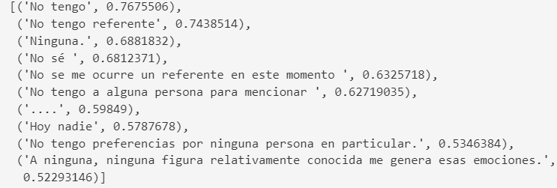










Desafío 14 Clúster 3

Slide 51
Desafío 14 Clúster 4
Tópicos:
Otros referentes
Sin mencionar demasiado sus cualidades
Nro. documentos: 13
Silhouette: 0.35

Slide 52
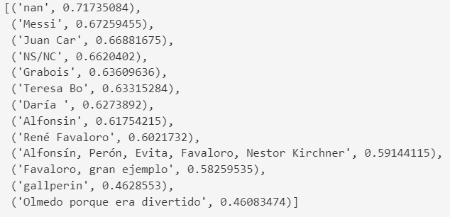








Desafío 14 Clúster 4

Slide 53
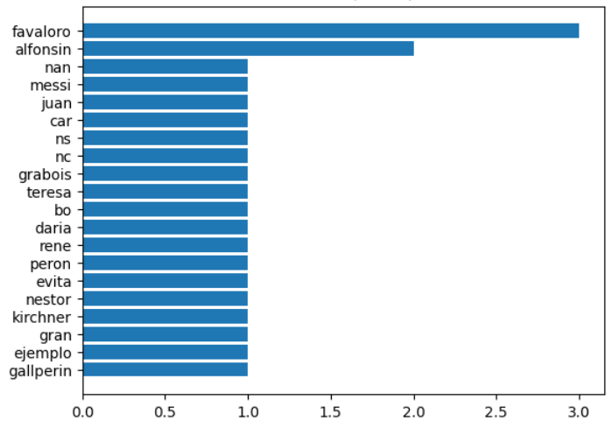
Desafío 14 Clúster 4

Slide 54
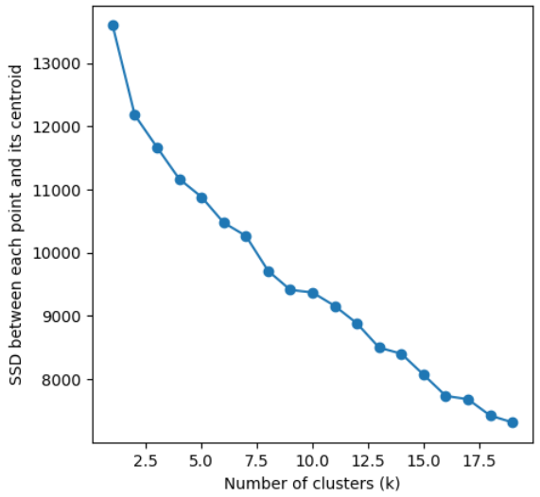
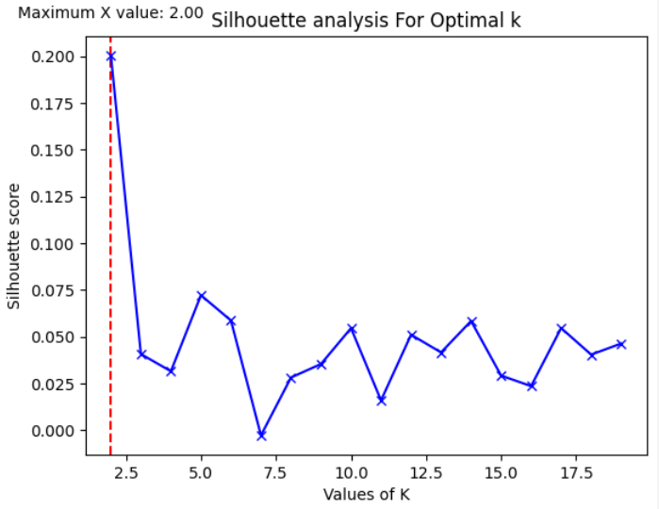
Desafío 15
N_clusters: 2

Slide 55
Desafío 15 Clúster 1
Tópicos:
Adherir
Nro. documentos: 13
Silhouette: 0.003

Slide 56
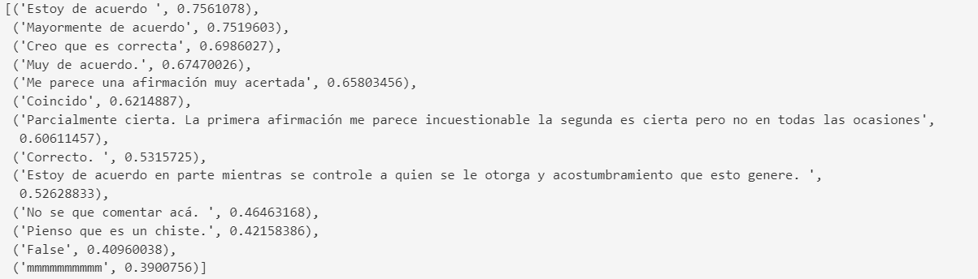









Desafío 15 Clúster 1

Slide 57
Desafío 15 Clúster 2.1
Tópicos:
Actitudes y creencias sobre el trabajo
Nro. documentos: 16
Silhouette: 0.07

Slide 58
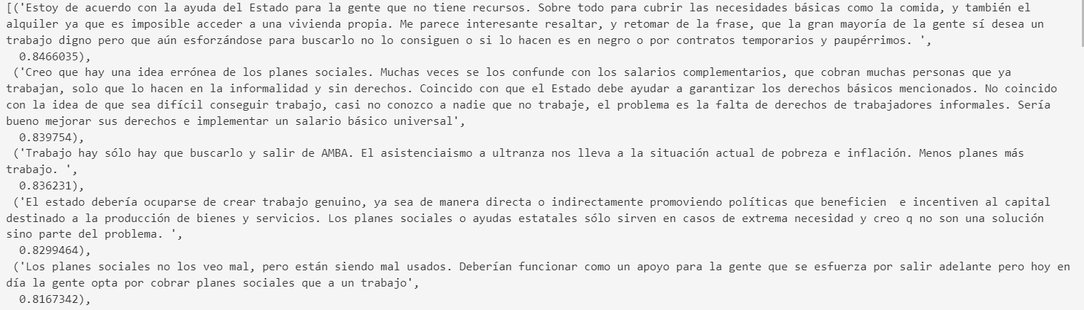






Desafío 15 Clúster 2.1

Slide 59
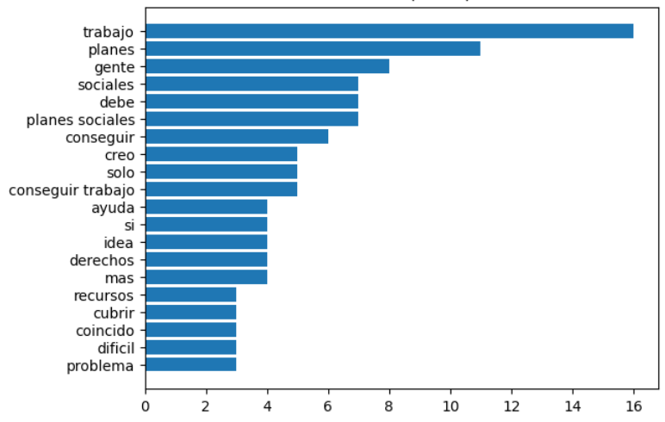
Desafío 15 Clúster 2.1

Slide 60
Desafío 15 Clúster 2.2
Tópicos:
Responsabilidades del estado
Lo que debe garantizar
Nro. documentos: 8
Silhouette: -0.01

Slide 61
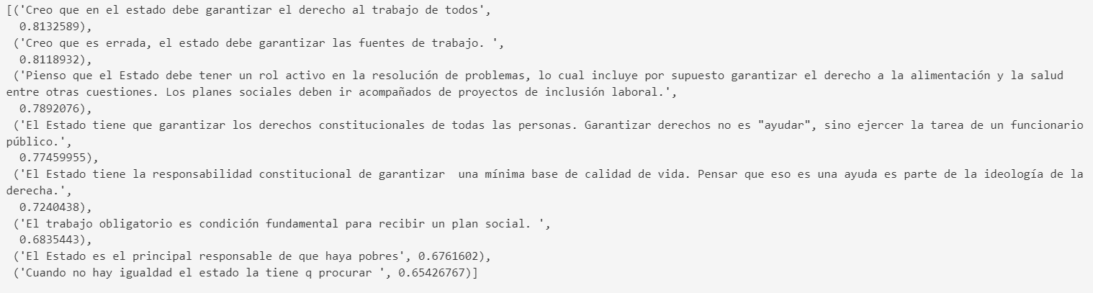



Desafío 15 Clúster 2.2

Slide 62
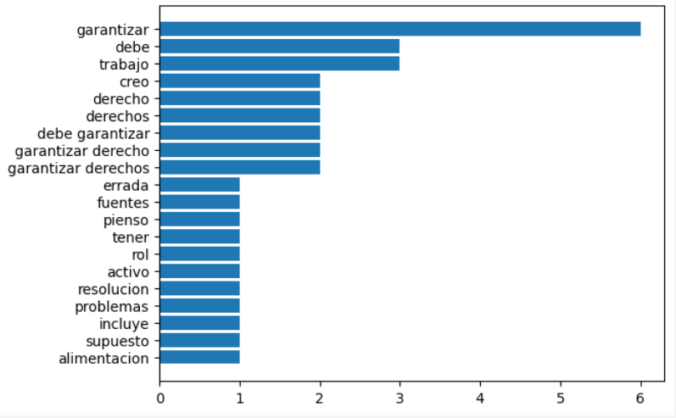
Desafío 15 Clúster 2.2

Slide 63
Desafío 15 Clúster 2.3
Tópicos:
Ayuda económica vs otros tipos de ayuda
Nro. documentos: 30
Silhouette: 0.01

Slide 64
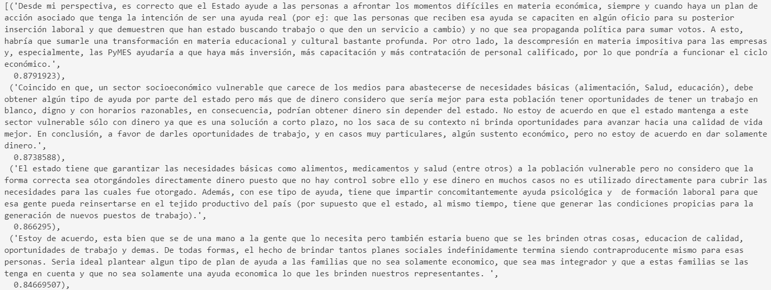





















Desafío 15 Clúster 2.3

Slide 65
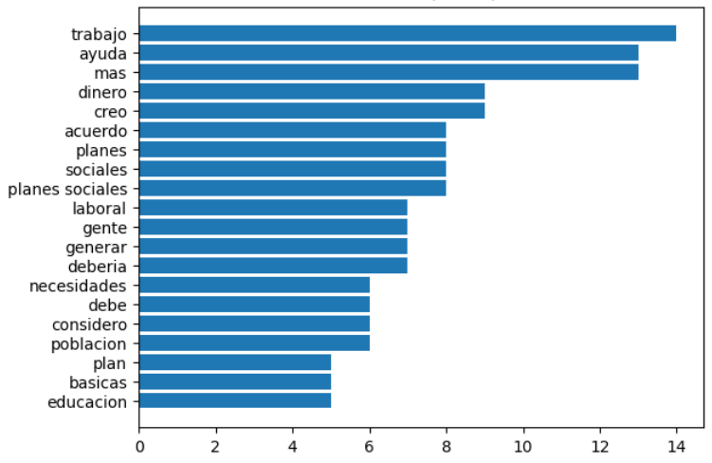
Desafío 15 Clúster 2.3

Slide 66
Desafío 15 Clúster 2.4
Tópicos:
Problemas/contras de los planes sociales
Nro. documentos: 15
Silhouette: -0.008

Slide 67
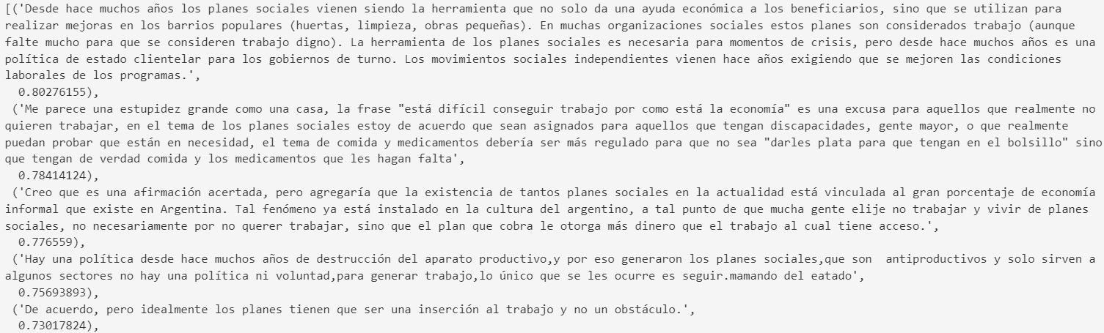













Desafío 15 Clúster 2.4

Slide 68
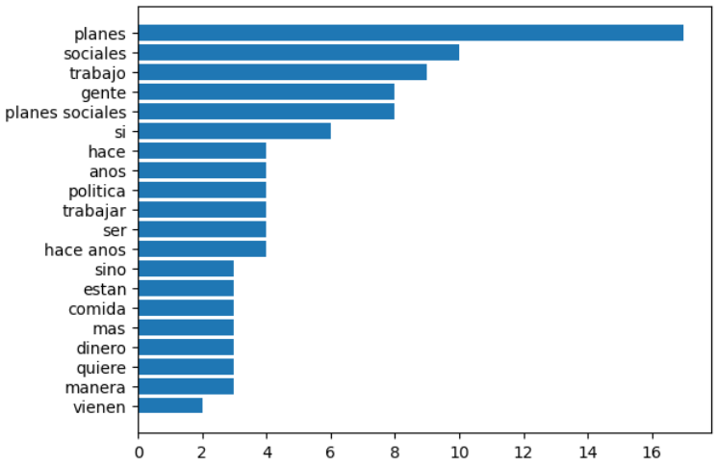
Desafío 15 Clúster 2.4

Slide 69
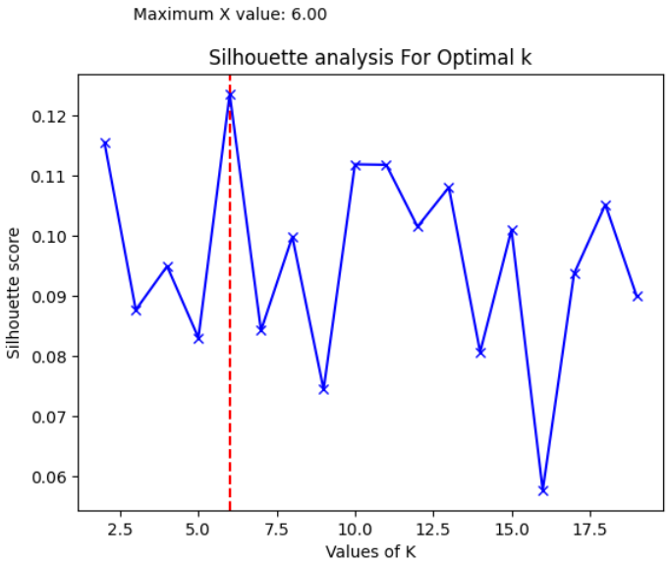
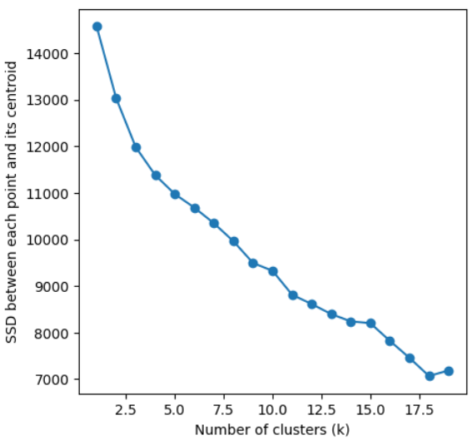
Desafío 16
N_clusters: 5

Slide 70
Desafío 16 Clúster 1
Tópicos:
Acuerdo/desacuerdo
Sin expresar razones
Nro. documentos: 5
Silhouette: 0.19

Slide 71

Desafío 16 Clúster 1

Slide 72
Desafío 16 Clúster 2
Tópicos:
Interés por la temática
Nro. documentos: 7
Silhouette: 0.09

Slide 73







Desafío 16 Clúster 2

Slide 74
Desafío 16 Clúster 3
Tópicos:
Desconocimiento
Falta información
Nro. documentos: 15
Silhouette: 0.03

Slide 75















Desafío 16 Clúster 3

Slide 76
Desafío 16 Clúster 4
Tópicos:
Control del estado
Rol de las empresas
Desigualdad geográfica
Falta información
Nro. documentos: 30
Silhouette: 0.02

Slide 77
















Desafío 16 Clúster 4

Slide 78

Desafío 16 Clúster 4

Slide 79
Desafío 16 Clúster 5
Tópicos:
Relación pasaje/subsidio con los trabajadores
Nro. documentos: 16
Silhouette: 0.09

Slide 80



Desafío 16 Clúster 5

Slide 81

Desafío 16 Clúster 5

Slide 82


Desafío 17
N_clusters: 5

Slide 83
Desafío 17 Clúster 1
Tópicos:
Más y mejores espacios físicos:
De descanso
Recreativos
Académicos
Nro. documentos: 21
Silhouette: 0.18

Slide 84




Desafío 17 Clúster 1

Slide 85

Desafío 17 Clúster 1

Slide 86
Desafío 17 Clúster 2
Tópicos:
Horarios:
Mejores
Menos carga
Más organizados
Nro. documentos: 9
Silhouette: 0.13

Slide 87











Desafío 17 Clúster 2

Slide 88

Desafío 17 Clúster 2

Slide 89
Desafío 17 Clúster 3
Tópicos:
Menús vegetarianos
Almuerzos
Nro. documentos: 8
Silhouette: 0.03

Slide 90



Desafío 17 Clúster 3

Slide 91
Desafío 17 Clúster 4
Tópicos:
Excursiones/salidas
Nro documentos: 2
Silhouette: 0.22

Slide 92
Desafío 17 Clúster 4

Slide 93
Desafío 17 Clúster 5
Tópicos:
Cursos
Eventos
Nro. documentos: 8
Silhouette: 0.09

Slide 94







Desafío 17 Clúster 5

Slide 95


Desafío 18
N_clusters: 5

Slide 96
Desafío 18 Clúster 1
Tópicos:
Horarios inflexibles
Nro. documentos: 5
Silhouette: 0.14

Slide 97



Desafío 18 Clúster 1

Slide 98
Desafío 18 Clúster 2
Tópicos:
Ciclo de Fundamentos: no tiene que ver con la carrera
Horarios poco convenientes
Nro. documentos: 14
Silhouette: 0.03

Slide 99










Desafío 18 Clúster 2

Slide 100

Desafío 18 Clúster 2

Slide 101
Desafío 18 Clúster 3
Tópicos:
Carga horaria
Nro. documentos: 8
Silhouette: 0.05

Slide 102






Desafío 18 Clúster 3

Slide 103
Desafío 18 Clúster 4
Tópicos:
Horario de almuerzo: mala administración
Nro. documentos: 5
Silhouette: 0.12

Slide 104




Desafío 18 Clúster 4

Slide 105
Desafío 18 Clúster 5.1
Tópicos:
Materias:
Irregularidad en su exigencia
No poder des inscribirse luego de primer parcial
Nro. documentos: 12
Silhouette: 0.03

Slide 106



Desafío 18 Clúster 5.1

Slide 107

Desafío 18 Clúster 5.1

Slide 108
Desafío 18 Clúster 5.2
Tópicos:
Horarios
Desorganizados
Mucha carga
Nro documentos: 12
Silhouette: 0.08

Slide 109









Desafío 18 Clúster 5.2

Slide 110
Desafío 18 Clúster 5.3
Tópicos:
Baches
Nro. documentos: 2
Silhouette: 0.16

Slide 111

Desafío 18 Clúster 5.3

Slide 112
Conclusión
Es posible comprender los tópicos subyacentes y las ideas más importantes dentro de un corpus de ideas.
Sin embargo, es un proceso un poco menos automatizable de lo esperado, ya que requiere seleccionar manualmente y con repetidas iteraciones el número optimo de clústeres y, de ser necesario, de sub clústeres.

Slide 113
Resumen de cada clúster
Aplicar técnicas de resumen generativo sobre cada clúster.
No funciona del todo bien como modelado de tópicos.

Slide 114

Desafío 12 Clúster 1
Parece resumir bien, pero son extractos de opiniones individuales, y no necesariamente las mas representativas

Slide 115

Desafío 12 Clúster 2
Mezcla todo

Slide 116


Desafío 17
Mezcla todo

Slide 117

Desafío 14
Por un lado captura la importancia de CFK,
pero por el otro le adjudica cualidades de Messi

Slide 118










Desafío 13

Slide 119

Desafío 18
Decente

Slide 120
Conclusión
No es factible de usar en este corpus.
Tal vez podrían generarse datos etiquetados y entrenarlo.

